Slide 1
Tlo i biljni pokrov Hrvatske
Vrijeme i klima

Slide 2
Nakon današnjeg sata ćeš moći...
navesti definiciju tla
objasniti međusobnu povezanost klime, tla, biljnoga i životinjskoga svijeta na primjerima iz Hrvatske
navesti načine očuvanja bioraznolikosti

Slide 3
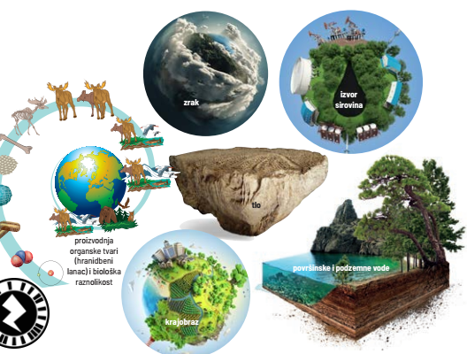
Objasnite poveznaost tla s prirodnim i društvenim čimbenicima prostora. Kako je čovjek djelovao na promjene u prirodi, a posebno na tlo? Kako čovjek iskorištava tlo? Može li se tlo onečistiti?

Slide 4
Tlo
rastresit, površinski sloj koji pokriva najveći dio kopna na Zemlji
mješavina je minerala, vode, humusa, ali i živih bića

Slide 5
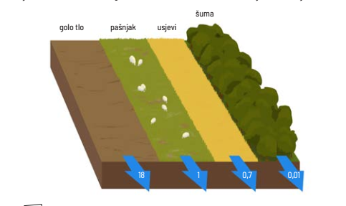
Biljni pokrov štiti tlo od odnošenja. Što se događa s tlom s kojeg se iskrči šuma? Kako se naziva taj padinski proces?

Slide 6
Tlo i klimatsko biljna područja
umjereno topla vlažna klima – smeđa tla
stepska klima – crnica
snježno-šumska klima – podlzoli
vulkanska tla, slana tla, kamenjari, močvarna tla...

Slide 7
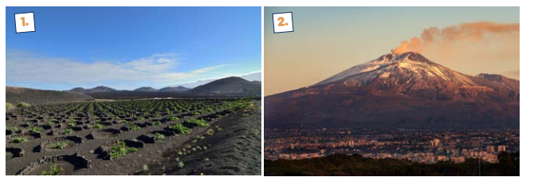
Zašto su područja uz vulkane gusto naseljena?

Slide 8
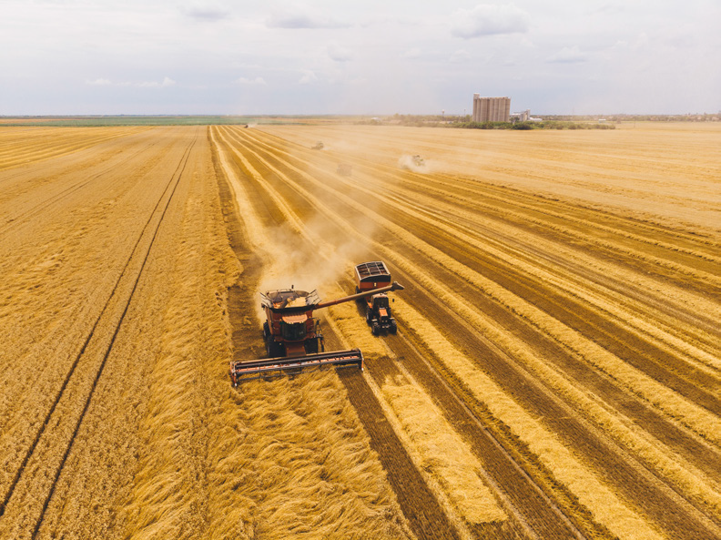
Čovjek i tlo
https://www.youtube.com/watch?v=Ic-J6hcSKa8
Deforestacija
Kakvim se sredstvima čovjek služi u suzbijanju korova i štetočina? Raspravite kako se pojedine otrovne tvari prenose u prirodi te kako mogu dospjeti i u naš organizam.

Slide 9
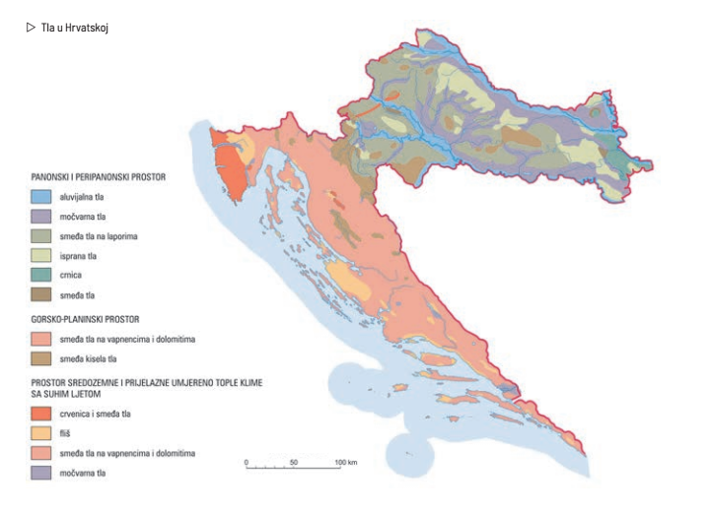
Tla u Hrvatskoj
Proučite kartu : Tla u Hrvatskoj
Nakon toga ispunite tablicu!

Slide 10
Vrsta tla | Rasprostranjenost u Hrvatskoj (područje)
aluvijalna tla i močvarna crnica
smeđa tla
crnica
podzoli
crvenica
tlo na flišu

Slide 11
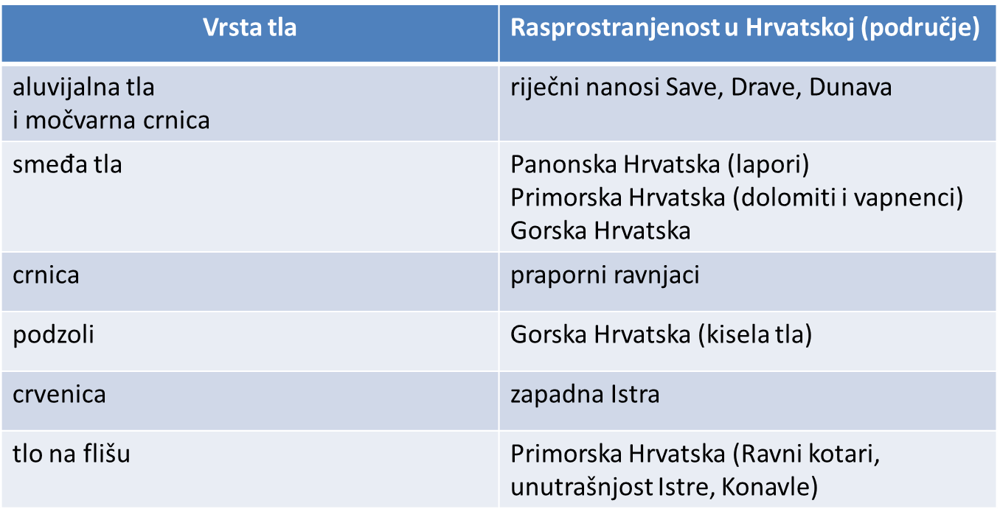

Slide 12
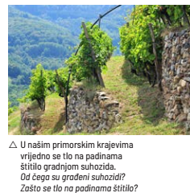
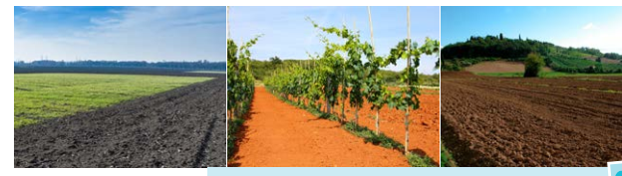
Možete li prepoznati vrste tla na fotografijama? U kojim dijelovima Hrvatske ćemo pronaći ovakva tla?

Slide 13
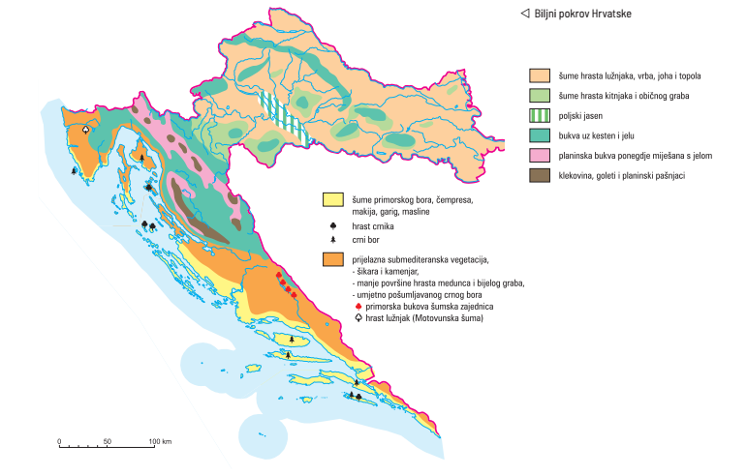
Biljni pokrov Hrvatske
najšumovitiji je Gorski kotar
Analizirajte kartu biljnog pokrova Hrvatske.
Koje šumske vrste prevladavaju u vašem zavičaju?

Slide 14
Gorska Hrvatska – bukva, jela, bor, smreka
Panonska Hrvatska – hrast (hrast lužnjak- Spačvanska šuma), vrba, jasen, topola
Hrast kitnjak, bukva, grab
Primorska Hrvatska – hrast crnika, hrast medunac, bijeli grab (iskrčeni), alepski i crni bor (Pelješac, Hvar, Brač)
makija, garig, kamenjar

Slide 15
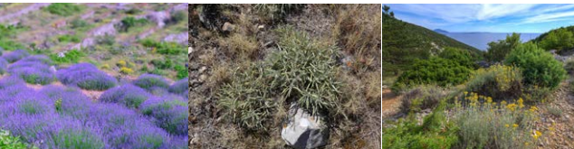
Koje se biljke uzgajaju u Primorskoj Hrvatskoj?

Slide 16
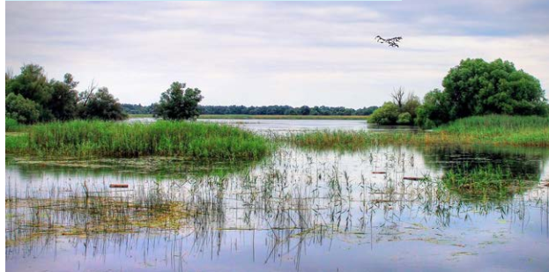
Zašto je Kopački rit zaštićen?

Slide 17
Izradila
Marija Ros Kozarić, prof.geologije i geografije

